Slide 1

Odborné setkání
Vykazování pečovatelské služby

Slide 2
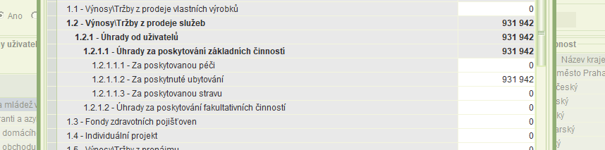
OK systém - výkaz

Slide 3
Vykazování výnosů
Předmět vykazování | Položka výkazu | Komentář
Péče | 1.2.1.1.1 | Úhrady za dle § 6 vyhlášky 505/2006 Sb. vyjma úkonů níže uvedených. Úkony péče jsou vykazovány na základě vyúčtovaných hodin osobám dle platného ceníku.
Ubytování | 1.2.1.1.2 | Úhrady za úkony dle § 6 odst. 1, pís. d) bod 6 až 8 vyhlášky 505/2006 Sb. (velký nákup, praní a žehlení osobního a ložního prádla). Úkony jsou vykazovány na základě jejich poskytnutí (velký nákup) anebo vyúčtovaných kilogramů vypraného prádla dle platného ceníku.
Stravování | 1.2.1.1.3 | Úhrady za úkony dle § 6 odst. 1, pís. c) bod 1 a 2 vyhlášky 505/2006 Sb. (zajištění a dovoz stravy). Úkony stravování jsou vykazovány na základě vyúčtovaných poskytnutí stravy dle platného ceníku.

Slide 4
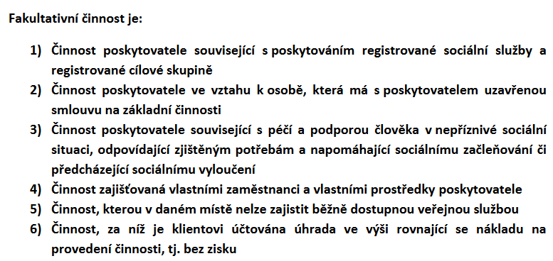
Fakultativní činnost

Slide 5
Fakultativní vs doplňkové služby
Fakultativní činnost
Je součástí sociální služby (např. provozní náklad na dopravu)
Podle § 35, odst. 4) ZSS
Úhrada za fakultativní činnosti může být stanovena v plné výši nákladů na tyto služby.
Doplňková činnost
Je poskytována mimo registraci např. na živnostenský list (např. pedikúra)
Je obvykle vykonávána za účelem dosažení zisku
Musí být účetně oddělena od služeb na něž je vynakládána veřejná podpora

Slide 6
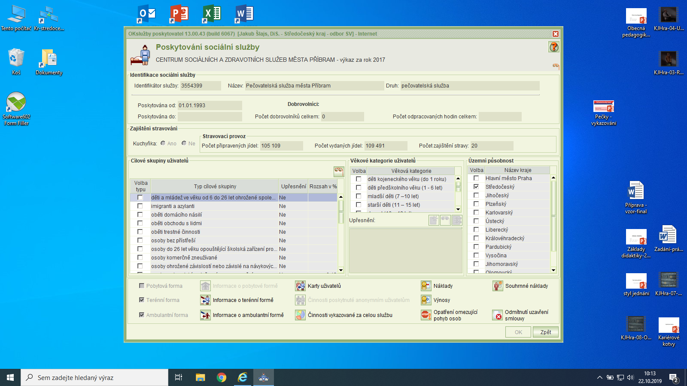
OK výkaz– vykazování stravy
Uvařená jídla vývařovnou PS
„Podle druhu sociální služby aplikace vyžaduje vyplnit příslušné informace o způsobu zajištění stravování uživatelů služby a stravovacím provozu.“ (str. 42)
https://odbor-socialni.kraj-lbc.cz/getFile/id:247783/lastUpdateDate:2014-08-07%2013%3A25%3A47
Jídla pořízená v domácnosti uživatele
Dodaná jídla PS

Slide 7
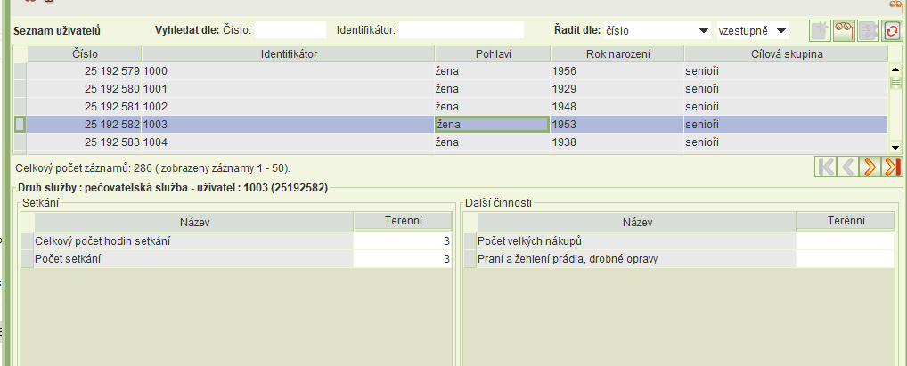
OK výkaz– vykazování uživatelů

Slide 8
Péče více pečovatelek
Výpočet provozních hodin
Péče bez úhrady

Slide 9
https://www.mpsv.cz/files/clanky/15749/DP_fakultativni_sluzby_final.pdf

